Slide 1
CANDELA PALOMEQUE
ANÁLISIS PREDICTIVO
_

Slide 2
Introducción

Slide 3
El attrition refiere al retiro o renuncia voluntaria de empleados de una organización, que puede explicarse por múltiples razones.
Esto implica muchos desafíos para las organizaciones:
Se llevan conocimientos.
Costos de liquidación.
Costos de nueva capacitación.
Procesos de contratación.
Attrition
¿Por qué es un problema?

Slide 4
Existe una tendencia entre los empleados más jóvenes y aquellos que no tienen un plan de carrera establecido a abandonar la organización con mayor frecuencia. Los empleados más jóvenes, en general, pueden ser más propensos a buscar nuevas oportunidades y explorar diferentes opciones profesionales, lo que puede influir en su decisión de dejar la empresa.
Aquellos empleados cuyos salarios mensuales se sitúan por debajo de los 4 mil dólares, tienen una mayor probabilidad de abandonar la organización. Los empleados que perciben salarios más bajos pueden sentirse insatisfechos con su nivel de remuneración, lo que puede afectar su motivación y compromiso con la empresa.
Hipótesis

Slide 5
El attrition en recursos humanos genera:
Altos costos económicos (perdida en reclutamiento, selección y capacitación)
Afecta la productividad, estabilidad y clima laboral de la empresa al requerir tiempo y esfuerzo adicional para capacitar a nuevos empleados, generando incertidumbre y desmotivación entre el personal restante
La falta de estabilidad dificulta la formación de relaciones sólidas y de confianza, esenciales para el trabajo en equipo y la colaboración efectiva.
Problema

Slide 6
Objetivo
Construir un modelo predictivo para que las empresas evalúen el riesgo de attrition de sus empleados. Esto se realizará aplicando técnicas supervisadas de machine learning para construir un modelo robusto y confiable.

Slide 7
¿Para que?
Evaluar el impacto de incentivos (económicos o de promoción) en la satisfacción de la fuerza laboral.
Evaluar el impacto de incentivos en el attrition.
Caracterizar grupos de empleados con alto o bajo riesgo de attrition.
Evaluar el riesgo de attrition para diferentes grupos de empleados.

Slide 8
Obtenido de Kaggle.
35 variables y 1.470 observaciones.
Tiene variables que brindan información personal de los empleados y variables en relación a la organización.
Se seleccionaron finalmente 19 variables
Dataset

Slide 9
EDA

Slide 10
EDA
Limpieza de datos
Análisis de variables
Análisis Exploratorio de Datos realizado sobre la base de datos de Attrition

Slide 11
No se encontraron missings ni outliers.
No fue necesario realizar una limpieza de la base de datos.
Posible tratamiento para missings: reemplazarlos por la media o eliminar dichos registros dependiendo el caso.
Posible tratamiento para outliers: se pueden eliminar los registros si son erróneos o aplicar algún tipo de transformación a los mismos.
Limpieza de Datos

Slide 12
Análisis de Variables
Se estudian las relaciones entre pares de variables. En este caso es importante considerar el impacto de las variables sobre el target de tipo categórica: attrition.

Slide 13
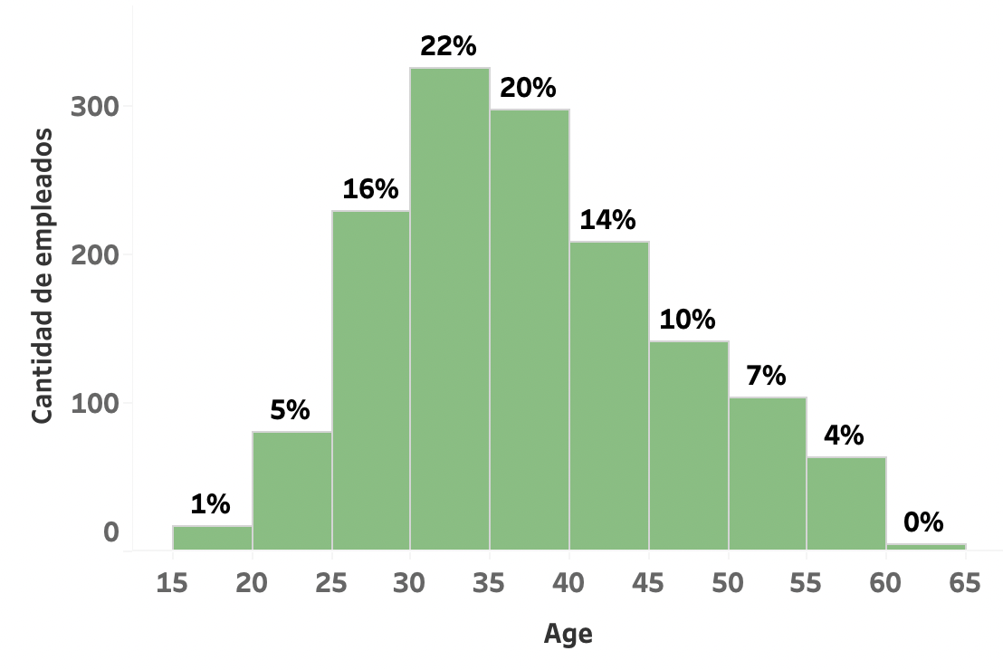
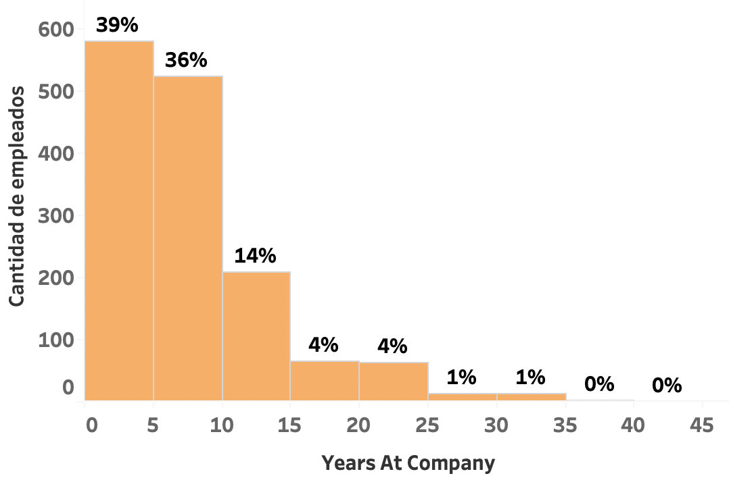
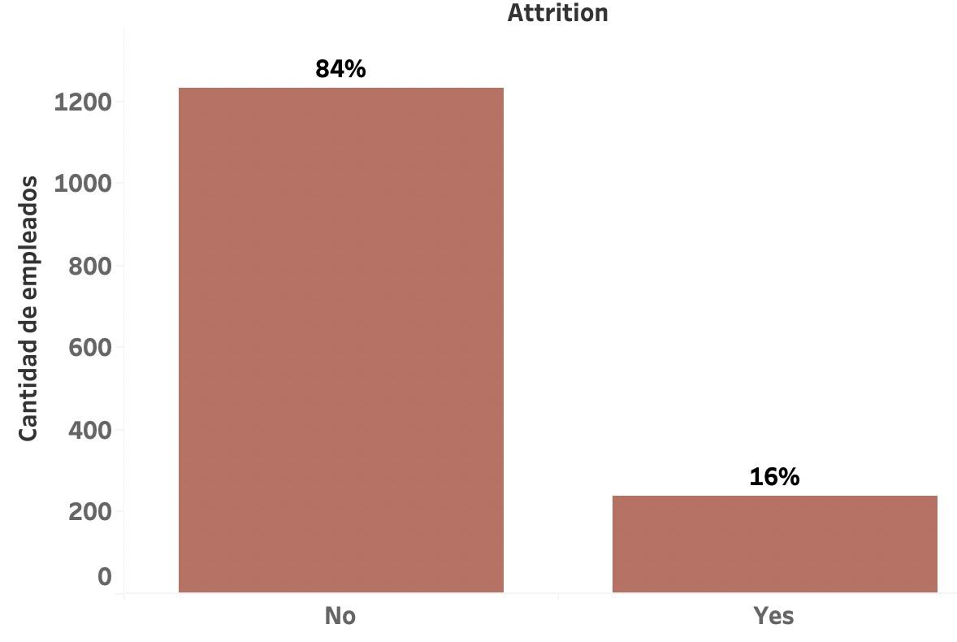
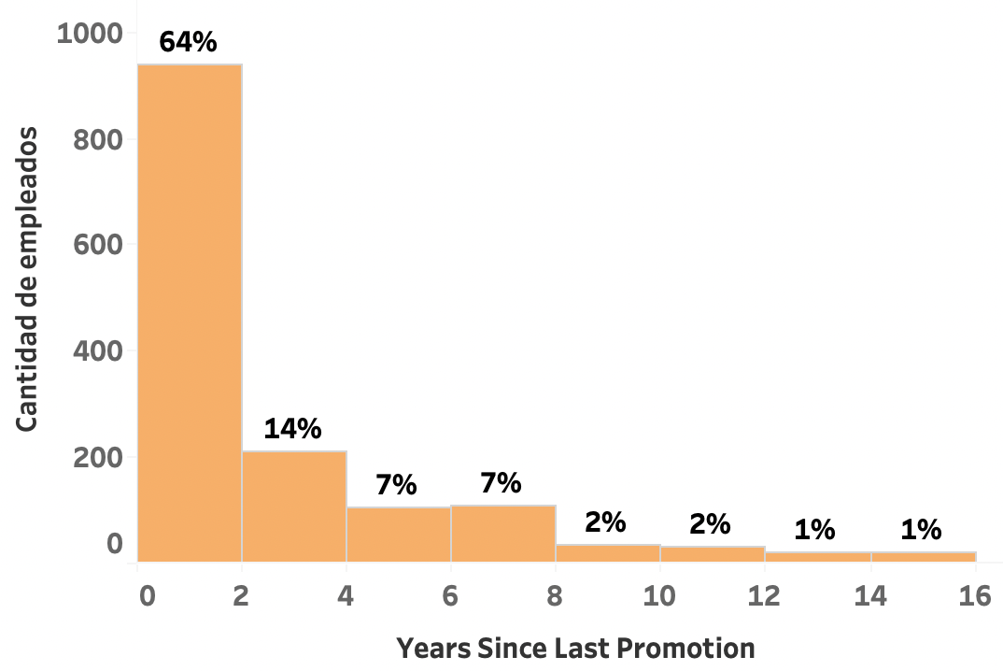
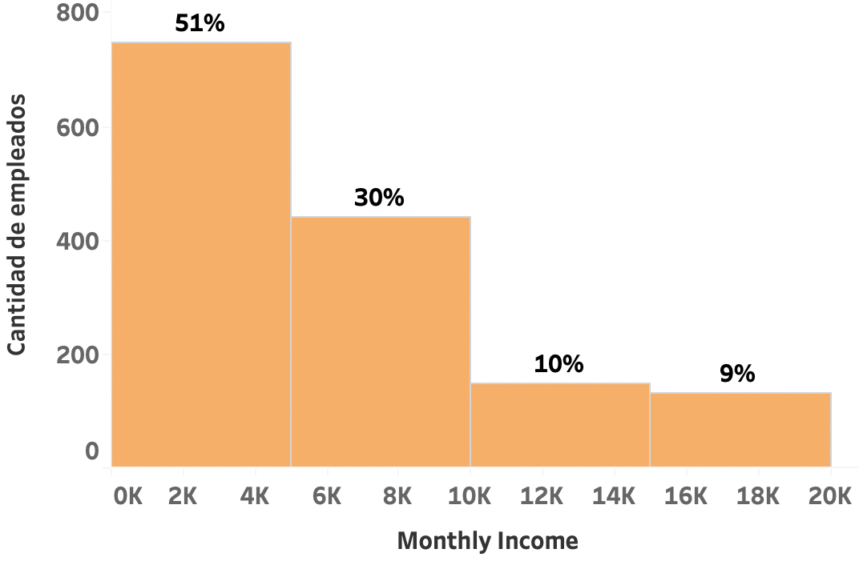
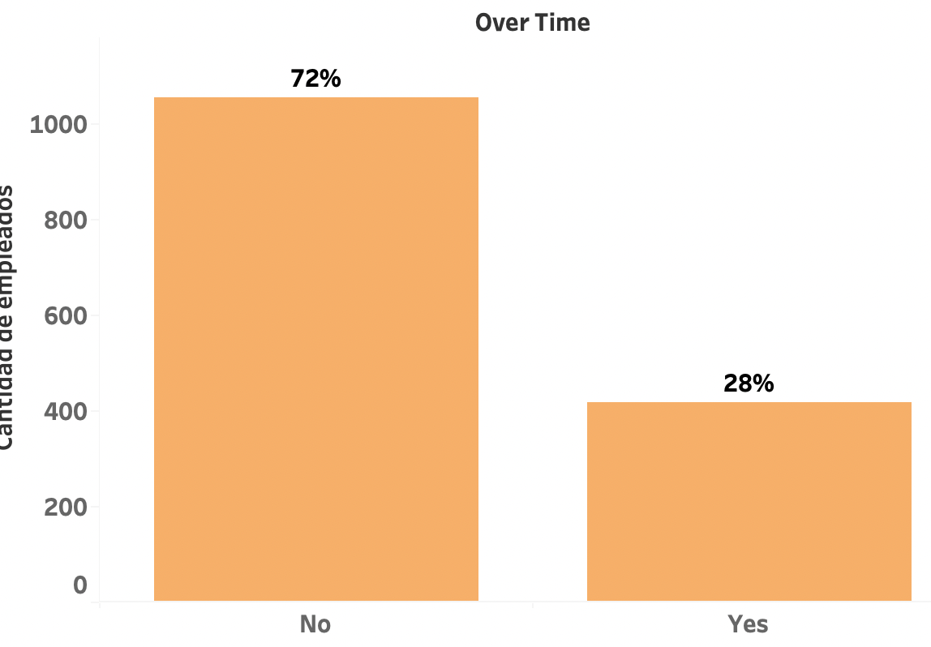
Distribución de las variables

Slide 14
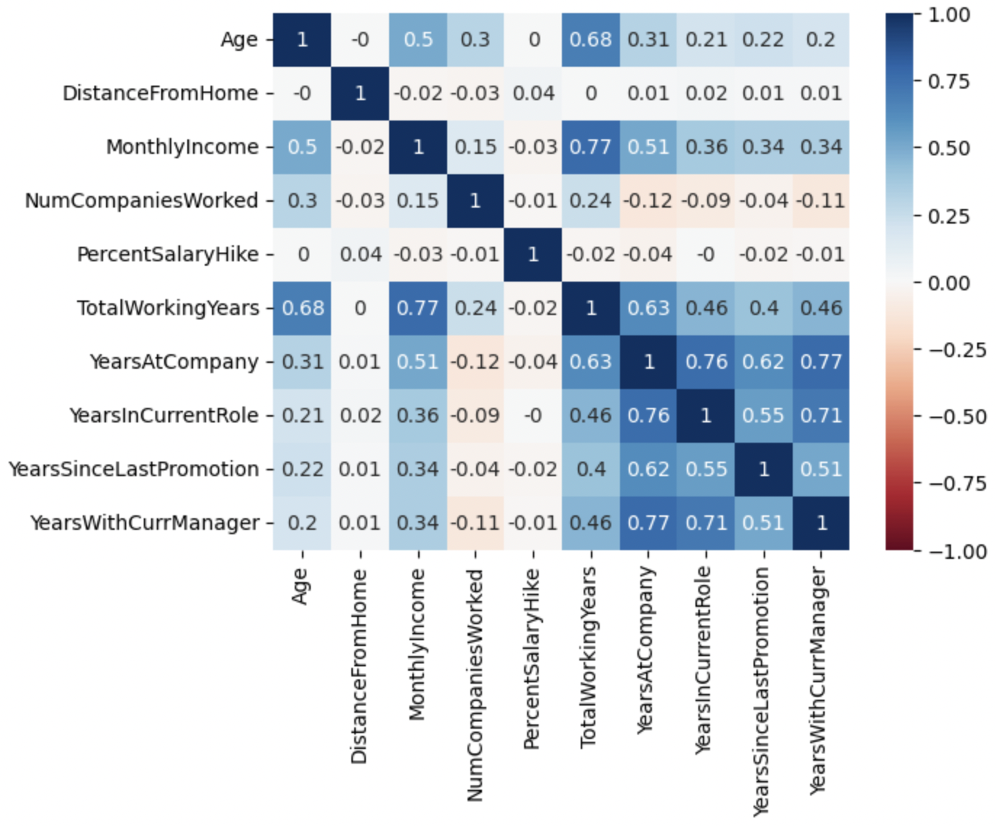
Análisis Bivariado
Age - TotalWorkingYears: 0.68 de correlación.
MonthlyIncome - TotalWorkingYears: 0.77 de correlación.
TotalWorkingYears - YearsAtCompany: 0.68 de correlación.
YearsInCurrentRole - YearsSinceLastPromotion: 0.55 de correlación.
YearsWithCurrManager - YearsInCurrentRole: 0.71 de correlación.
YearsAtCompany - YearsSinceLastPromotion: 0.62 de correlación.
YearsWithCurrManager - YearsAtCompany: 0.77 de correlación.

Slide 15
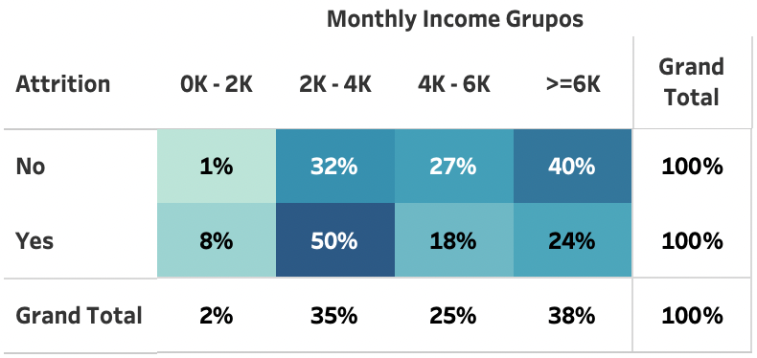
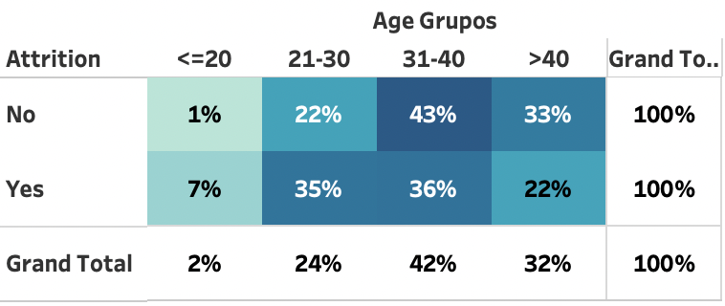
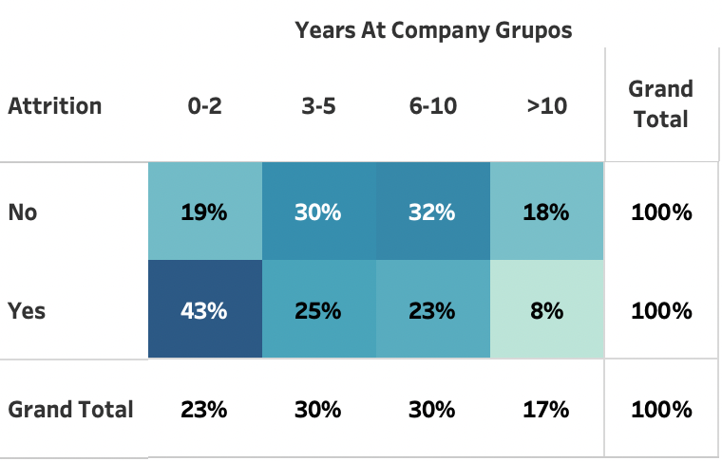
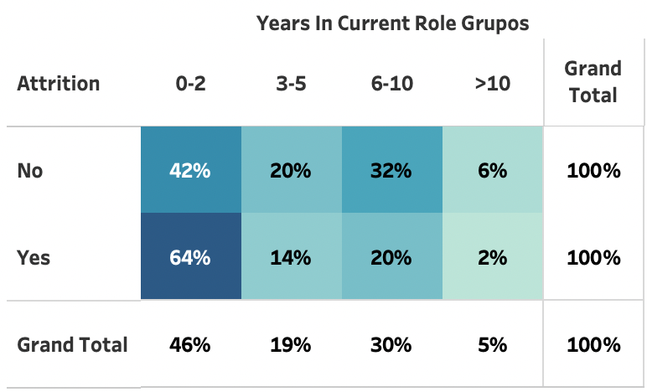
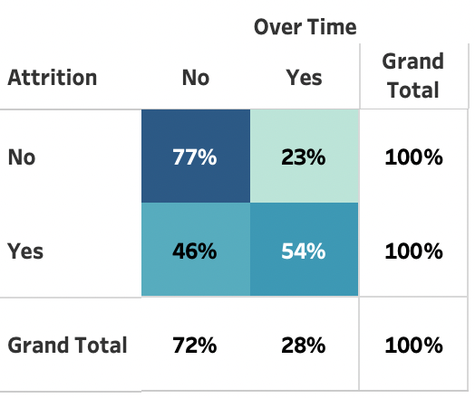
Caracterización de los empleados que se van

Slide 16
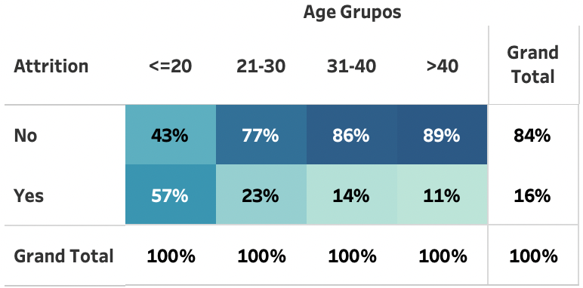
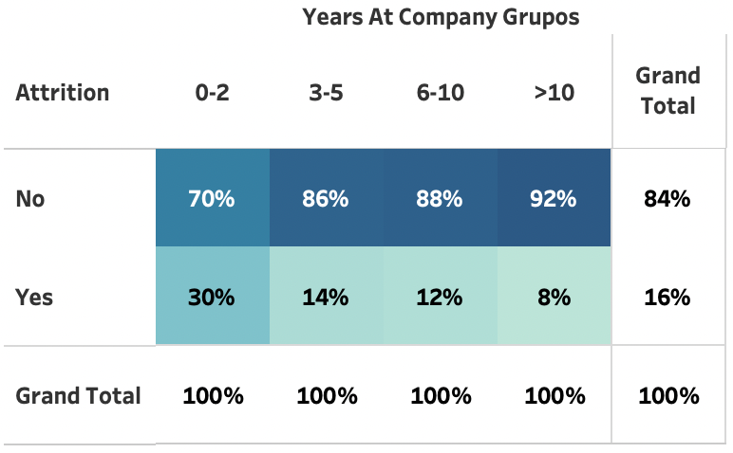
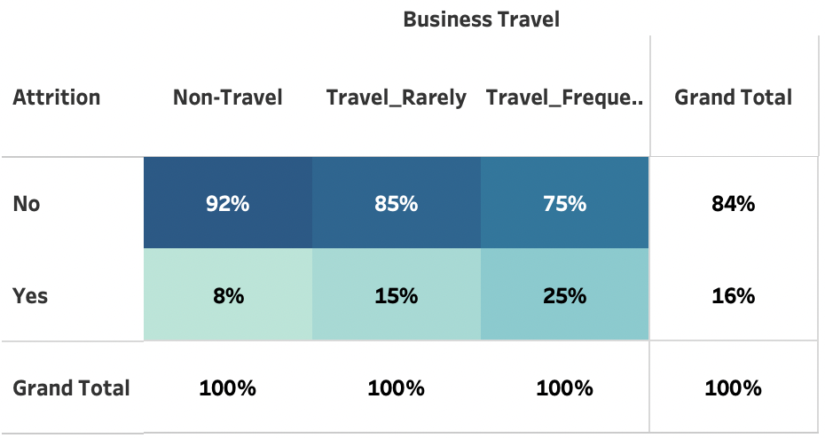
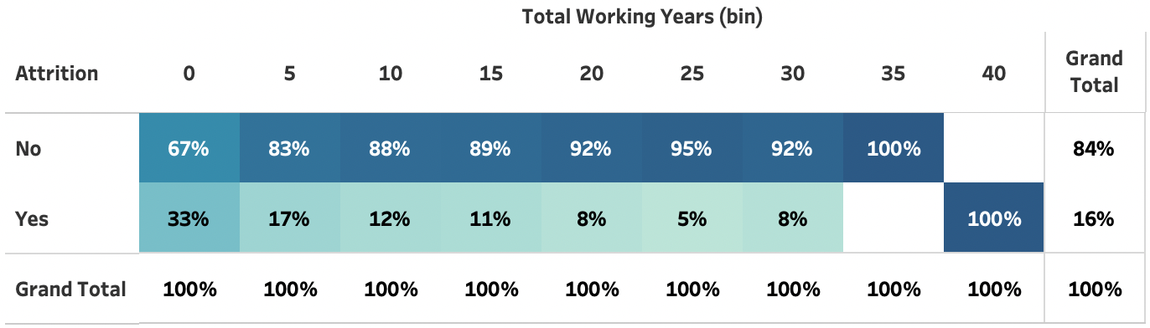
Grupos con más riesgo de irse

Slide 17
MODELO PREDICTIVO

Slide 18
Construcción del modelo predictivo
Selección de variables
Split en Train y Test
Construcción y evaluación
Random Forest y Regresión Logística

Slide 19
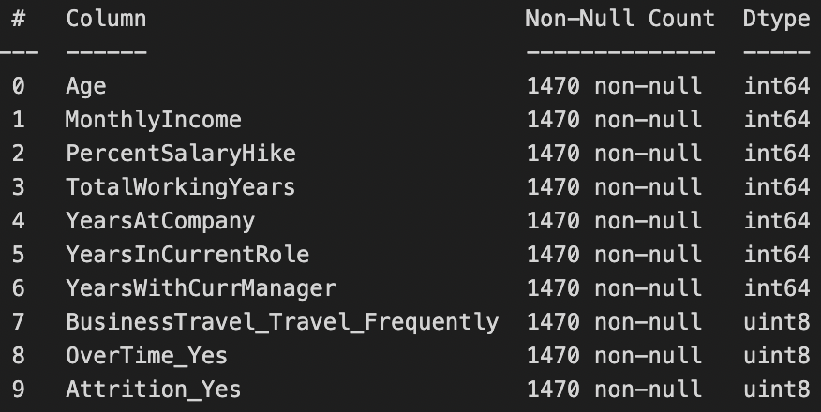
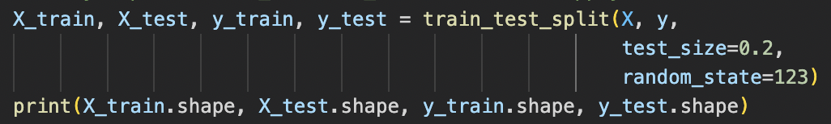
Preparación del dataset
1. Selección de Variables
2. Split en Train y Test
Entrenamiento con el 80% de los datos
Dummies

Slide 20
Preparación del dataset
PROBLEMA! → dataset desbalanceado
Recordando la distribución de la variable target, observamos que las clases están muy desbalanceadas.
Esto genera problemas a la hora de entrenar modelos, que funcionan mejor cuando las clases tienen un número similar de observaciones.
SOLUCIONES:
Oversampling (SMOTE)
Undersampling (riesgo de pérdida de información)
Hiperparámetro de class_weights

Slide 21
Construcción del modelo predictivo
RANDOM FOREST
REGRESIÓN LOGÍSTICA
Tuneo de hiperparámetros:
n_estimators = [100, 200, 300]
max_depth = [None, 5, 10]
min_samples_split = [2, 5, 10]
class_weights = {0:1, 1:5}
Tuneo de hiperparámetros:
penalty = [‘l1’ , ‘l2’]
class_weights = {0:1, 1:5}
MEJOR MODELO
ACCURACY | SENSIBILIDAD | ESPECIFICIDAD
83% | 50% | 88%
MEJOR MODELO
ACCURACY | SENSIBILIDAD | ESPECIFICIDAD
63% | 74% | 62%

Slide 22
Elección del modelo predictivo
REGRESIÓN LOGÍSTICA
Se prioriza mejorar la detección de las observaciones de la clase positiva en lugar de aumentar el porcentaje de aciertos a expensas de disminuir la sensibilidad. La sensibilidad es crucial para evitar falsos negativos, y al optar por el modelo de Regresión Logística se asegura una mayor capacidad para identificar correctamente los casos positivos.
MEJOR MODELO
ACCURACY | SENSIBILIDAD | ESPECIFICIDAD
63% | 74% | 62%

Slide 23
Conclusiones e insights
El análisis desarrollado permite caracterizar a los empleados que deciden dejar de trabajar en la organización.
Además, se analizó el riesgo de attrition para dichas características de los empleados.
Este análisis junto con el modelo de Regresión Logística seleccionado permitirán a la organización identificar los empleados con mayor riesgo de irse y a partir de eso elaborar planes de acción.
Se recomienda a la empresa llevar adelante planes de acción como: Mejorar el ambiente laboral, implementar programas de retención, establecer programas de integración efectivos para nuevos empleados, entre otros.
Realizar actualización de la base por lo menos 1 vez al año.

Slide 24
¡MUCHAS GRACIAS!

